Slide 1
สถาบันพัฒนาการดำเนินการต่อสัตว์เพื่องานทางวิทยาศาสตร์
สำนักงานคณะกรรมการวิจัยแห่งชาติ (สพสว.วช.)
การเขียนข้อเสนอโครงการขอใช้สัตว์
เพื่องานทางวิทยาศาสตร์
ศ. ดร. ชุมพล ผลประมูล ภาควิชา สรีรวิทยา คณะวิทยาศาสตร์ มหาวิทยาลัย มหิดล
วันที่ ๑๗ มกราคม ๒๕๖๐
ณ สำนักบริการคอมพิวเตอร์ มหาวิทยาลัยเกษตรศาสตร์
Chumpol 2017

Slide 2
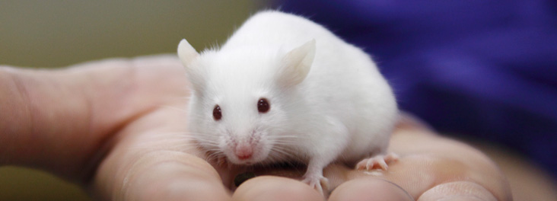
เนื้อหา
มาตรฐานข้อเสนอโครงการขอใช้สัตว์ (Animal Protocol)
ประเด็นที่ต้องกำหนดในข้อเสนอโครงการฯ
การเขียนข้อเสนอโครงการฯในแต่ละประเด็น
Chumpol 2017

Slide 3
มาตรฐานข้อเสนอโครงการฯ (Animal Protocol)
สภาวิจัยแห่งชาติ โดยสถาบันพัฒนาการดำเนินการต่อสัตว์เพื่องานทางวิทยาศาสตร์ (สพสว.) จัดทำมาตรฐานการเลี้ยงและใช้สัตว์ รวมทั้งเกณฑ์การพิจารณาข้อเสนอโครงการขอใช้สัตว์ฯ และแบบฟอร์มข้อเสนอขอใช้สัตว์ฯ เพื่อให้หน่วยงานต่างๆนำไปใช้โดยมีบรรทัดฐานเดียวกัน
หลักเกณท์ในการกำหนดมาตรฐานฯ
จรรยาบรรณการดำเนินการต่อสัตว์เพื่องานทางวิทยาศาสตร์ สภาวิจัยแห่งชาติ
แนวทางการพิจารณาโครงการขอใช้สัตว์เพื่องานทางวิทยาศาสตร์ของคณะกรรมการกำกับดูแลการเลี้ยงและการใช้สัตว์ประจำสถาบัน (คกส IACUC) ของหน่วยงานนานาชาติ
Chumpol 2017

Slide 4
ประเด็นที่ต้องกำหนดในข้อเสนอโครงการฯ
ส่วนที่ ๑ ข้อมูลของโครงการฯ (เพื่อประโยชน์ในการจัดการเอกสารของ คกส.)
ส่วนที่ ๒ เนื้อหาของโครงการฯ
บทคัดย่อโครงการที่เสนอขอใช้สัตว์ (Executive summary)
บทนำ และหลักการ (Background & Rationale)
วัตถุประสงค์ (Objective)
ประโยชน์ของโครงการฯ (Benefits/Anticipated outcome)
เหตุผลความจำเป็น (Justification)
สถานที่เลี้ยงและใช้สัตว์
Chumpol 2017

Slide 5
ประเด็นที่ต้องกำหนดในข้อเสนอโครงการฯ (ต่อ)
ระบบการเลี้ยงสัตว์
ระยะเวลาของโครงการใช้สัตว์
ข้อมูลเกี่ยวกับสัตว์
การใช้สัตว์ป่า/สัตว์ธรรมชาติ/สัตว์เลี้ยง (ถ้ามี)
การเลี้ยงสัตว์
ระเบียบวิธีวิจัย
การผ่าตัด การปฏิบัติก่อน-หลังการผ่าตัด โดยเทคนิคปลอดเชื้อ
การบรรเทาความเจ็บปวดของสัตว์ (Pain & distress alleviation)
ยาสลบและยาระงับความเจ็บปวด (Anesthesia, analgesia)
Chumpol 2017

Slide 6
ประเด็นที่ต้องกำหนดในข้อเสนอโครงการฯ (ต่อ)
การนำสัตว์ไปใช้นอกสถานที่
จุดยุติการทดลอง (Experimental endpoint)
การดำเนินการกับสัตว์หลังการสิ้นสุดโครงการ
การทำให้สัตว์ตายอย่างสงบ (Euthanasia)
การผ่าซากสัตว์ (Necropsy)
การกำจัดซาก
การปฏิบัติการพิเศษอื่นๆ (ถ้ามี)
อุปกรณ์เพื่อป้องกันอันตรายกับผู้ปฏิบัติงาน การป้องกันการแพร่กระจายของสารพิษ/เชื้อโรค
Chumpol 2017

Slide 7
การเขียนข้อเสนอโครงการฯในแต่ละประเด็น
ส่วนที่ ๑ ข้อมูลของโครงการ
ชื่อโครงการวิจัยหลัก (Major Research Project) (ถ้ามี)
ชื่อโครงการที่ใช้สัตว์ (Animal Protocol)
ประเภทโครงการที่ใช้สัตว์
 โครงการใหม่
 โครงการเดิม รหัสโครงการ.....
 ขอแก้ไข
 ผู้วิจัยหลัก
 ผู้ปฏิบัติงานกับสัตว์ (เลขที่ใบอนุญาต....)
 ระเบียบวิธีวิจัย
 ขยายเวลา
 อื่นๆ (ระบุ).................
Chumpol 2017

Slide 8
การเขียนข้อเสนอโครงการฯในแต่ละประเด็น (ต่อ)
4. ชื่อหัวหน้าโครงการที่ใช้สัตว์ (Name of Principal Investigator)
5. รายชื่อผู้ร่วมโครงการ (List of Investigators)
6. ชื่อผู้ประสานงานโครงการและผู้รับผิดชอบกรณีเกิดเหตุฉุกเฉิน
7. ชื่อสัตวแพทย์ประจำหน่วย/สัตวแพทย์ประจำโครงการ
8. ลักษณะของงานที่ใช้สัตว์
 งานวิจัย (Research) สาขา .........................
 งานทดสอบ (Testing/Monitoring) (ระบุ) .........................
 งานสอน (Teaching) (ระบุวิชา/ระดับชั้น) .........................
 ผลิตชีววัตถุ (Biological production) (ระบุ) .........................
 งานผลิตสัตว์ (Animal Breeding) (ระบุ) .........................
 อื่นๆ (other) (ระบุ)…………………………
Chumpol 2017

Slide 9
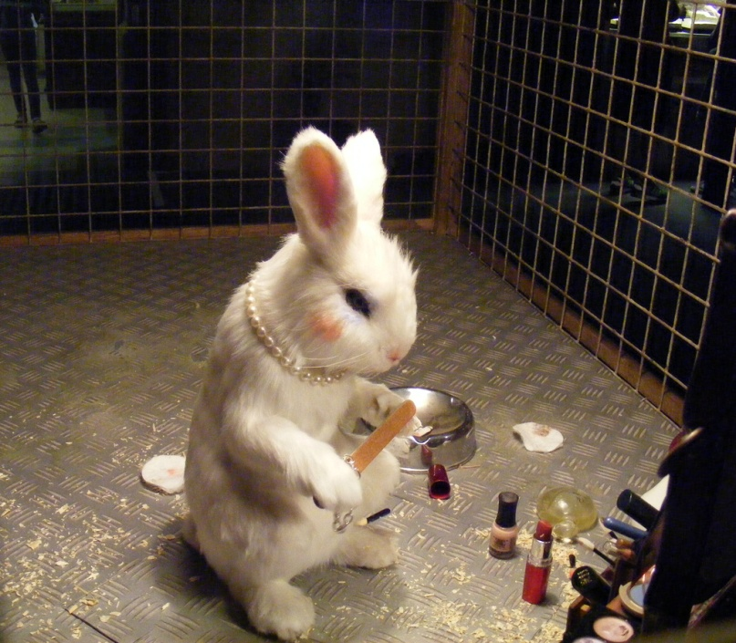
การเขียนข้อเสนอโครงการฯในแต่ละประเด็น (ต่อ)
9. แหล่งทุน/งบประมาณ (Funding Source/budget)
แหล่งทุนที่ได้รับ ……………………………….
ระยะเวลาที่ได้รับ...................................
แหล่งทุนที่กำลังยื่นเสนอขอ ………………………………..
ระยะเวลาที่ขอรับทุน..............................
จำนวนเงิน .........................บาท
Chumpol 2017

Slide 10
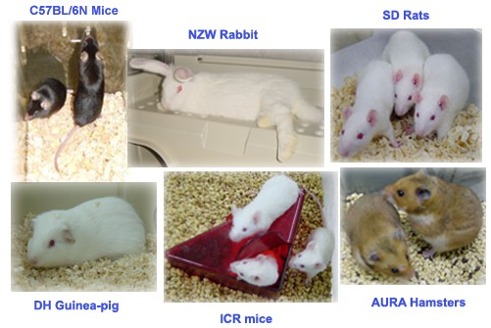
เนื้อหาของโครงการฯ
บทคัดย่อโครงการที่เสนอขอใช้สัตว์ (Executive summary) นำเสนอภาพรวมของโครงการโดยสรุป เพื่อให้ผู้อ่านทั่วไป (ที่มิใช่นักวิชาการ)ทราบถึง
หลักการ เหตุผล ที่มาของโจทย์/ป้ญหา
ความจำเป็นที่ต้องใช้ส้ตว์
วัตถุประสงค์
วิธีการที่จะปฏิบัติต่อสัตว์
ประโยชน์ที่คาดว่าจะได้รับ
Chumpol 2017

Slide 11
เนื้อหาของโครงการฯ (ต่อ)
บทนำ และหลักการ (Background & Rationale)
ทบทวนวรรณกรรมที่เกี่ยวข้องกับโครงการนี้เพื่อทำให้เข้าใจว่าเหตุใดจึงต้องทำโครงการนี้ พร้อมระบุเอกสารอ้างอิง
ให้เกิดความเข้าใจถึงความสำคัญของโครงการ
ให้มั่นใจว่าไม่ทำงานวิจัยที่ซ้ำซ้อนและไม่มีวิธีอื่นทดแทนการใช้สัตว์แล้ว
วัตถุประสงค์ (Objective) วัตถุประสงค์ต้องมีลักษณะดังนี้
ชัดเจน และประเมินได้
สอดคล้องกับชื่อเรื่อง และวิธีการศึกษา
ประโยชน์ของโครงการฯ (Benefits/Anticipated outcome) เพื่อ
สร้างองค์ความรู้ใหม่
ประยุกต์ใช้เพื่อการพัฒนาคุณภาพชีวิตของคน สัตว์ สิ่งแวดล้อม สังคมและเศรษฐกิจ
Chumpol 2017

Slide 12
เนื้อหาของโครงการฯ (ต่อ)
เหตุผลความจำเป็น (Justification) เพื่อแสดงให้เห็นว่า
มีความสอดคล้องกับจรรยาบรรณการใช้สัตว์ฯ และหลักการ 3Rs อย่างไร
ผลงานมีความคุ้มค่ากับความเจ็บปวด/ทรมานที่สัตว์ได้รับ หรือชีวิตสัตว์
มีความจำเป็นที่ต้องใช้สัตว์ โดยแน่ใจว่าไม่มีวิธีอื่นทดแทนการใช้สัตว์
การเลือกใช้ชนิด สายพันธุ์ คุณภาพทางพันธุกรรม และคุณภาพทางสุขภาพสอดคล้องและเหมาะสมกับวัตถุประสงค์ของโครงการฯ
การพิจารณากำหนดจำนวนสัตว์ที่เหมาะสมโดยใช้หลักการทางสถิติ
ความพร้อมด้านสถานที่และการจัดการเลี้ยงสัตว์เป็นระบบ สอดคล้องกับวัตถุประสงค์ของโครงการฯ
เทคนิคการปฏิบัติต่อสัตว์ที่ถูกต้องสอดคล้องกับมาตรฐานสากลอย่างชัดเจน
สอดคล้องต่อกฎหมายและมาตรฐานที่เกี่ยวข้อง
Chumpol 2017

Slide 13
เนื้อหาของโครงการฯ (ต่อ)
หลักการเลือกชนิดและสายพันธุ์ ที่สอดคล้องกับหลักการ 3Rs
เลือกใช้สัตว์ที่มีความรู้สึกน้อยที่สุดก่อน
ชนิดและสายพันธุ์ที่ใช้ ได้มีการศึกษา/พิสูจน์แล้วว่าเป็นสัตว์ตัวแบบ (animal model) ที่เหมาะสมกับโครงการ
มีข้อมูลของสัตว์ที่เลือกใช้สามารถอ้างอิง/เปรียบเทียบได้
มีคุณสมบัติพิเศษเฉพาะที่ตรงกับวัตถุประสงค์
มีขนาดที่เหมาะสมกับเทคนิดในการปฏิบัติต่อสัตว์
มีแหล่งผลิตที่มีคุณภาพ และสามารถให้บริการได้อย่างต่อเนื่อง
มีสารเคมี/ชีววัตถุ/ว้สดุ อุปกรณ์ ที่เหมาะสมกับสัตว์ที่เลือกใช้
Chumpol 2017

Slide 14
เนื้อหาของโครงการฯ (ต่อ)
สถานที่เลี้ยงและใช้สัตว์
สถานที่เลี้ยงสัตว์ระหว่างการใช้สัตว์..........................
สถานที่ปฏิบัติการกับสัตว์.........................................
ระบบการเลี้ยงสัตว์
ปล่อยตามธรรมชาติ (non-conventional/natural habitat)
แบบดั้งเดิม (conventional)
แบบอนามัยเข้ม (Strict Hygienic Conventional, SHC)
แบบปลอดเชื้อจำเพาะ (Specified Pathogen Free, SPF)
แบบปลอดเชื้อสมบูรณ์ (Germ Free)
แบบชีวนิรภัย (Animal Biosafety Level, ABSL 1, 2, 3, 4)
อื่นๆ (other) ระบุ…………
ระยะเวลาของโครงการใช้สัตว์ (ระบุระยะเวลาเริ่มต้นและสิ้นสุดการใช้สัตว์พร้อมแนบแผนการใช้สัตว์)
Chumpol 2017

Slide 15
เนื้อหาของโครงการฯ (ต่อ)
ข้อมูลเกี่ยวกับสัตว์
- ระบุชนิด สายพันธุ์ เพศ อายุ น้ำหนัก คุณภาพสุขภาพ จำนวน และแหล่งที่มาของสัตว์ที่ใช้ในโครงการฯ อย่างละเอียด
- การกำหนดจำนวนสัตว์ที่จะใช้ ควรใช้ Power analysis คำณวน ในกรณืที่ไม่มืข้อมูลเบื่องต้นอาจทำ pilot experiment โดยใช้สัตว์จำนวนน้อยๆก่อน
- กรณีที่ใช้สัตว์เปลี่ยนแปลงพันธุกรรม หรือสัตว์ที่อยู่ในสภาวะพิเศษ เช่น ตั้งท้อง ให้นม ติดเชื้อ ต้องให้ข้อมูลเกี่ยวกับสัตว์และการดูแลเป็นพิเศษ โดยละเอียด
การใช้สัตว์ป่า/สัตว์ธรรมชาติ/สัตว์เลี้ยง (ถ้ามี)
- ระบุชนิด สายพันธุ์ การจับสัตว์ การดูแลสัตว์
- ต้องปฏิบัติตามบทบัญญัติของกฎหมายและนโยบายที่เกี่ยวข้องอย่างครบถ้วนและเคร่งครัด
Chumpol 2017

Slide 16
เนื้อหาของโครงการฯ (ต่อ)
การกำหนดจำนวนตัวอย่างสัตว์
For Student’s t-test:
N = 2(σ/∆)²(Z_{α} + Z_{β})²
N = sample size for each experiment
σ = standard deviation
∆ = the difference to be detected
α = the level of significant (5%, Z_{α} = 1.96)
β = the risk (probability) of erroneously concluding that the treatments are not significantly different when a difference of size or group exists. (20%, Z_{β} = 0.84)
Chumpol 2017

Slide 17
เนื้อหาของโครงการฯ (ต่อ)
การกำหนดจำนวนตัวอย่างสัตว์
For ANOVA:
Φ² = (nD²)/2aσ²
n = number of sample in each treatment group
D = maximum difference between any two treatment means
a = number of treatment for comparison
σ = standard deviation of the variable
α = type I error (0.05)
β = type II error, 1- β is the power of the test
Φ = parameter to be determined from Minitab program
Chumpol 2017

Slide 18
เนื้อหาของโครงการฯ (ต่อ)
การเลี้ยงสัตว์
ระบุวิธีการเลี้ยงสัตว์ การควบคุมสภาพแวดล้อม การป้องกันการติดเชื้อ การป้องกันการแพร่กระจายของเชื้อโรคและสารพิษจากการเลี้ยงและใช้สัตว์ของโครงการฯ
ระบุ ขนาด ชนิดของ กรง/คอก
จำนวนสัตว์/กรง ขนาดพื้นที่/ตัว (คำนึงถึงน้ำหนักเมื่อเริ่มต้นและน้ำหนักที่จะเพิ่มขึ้น เพื่อกำหนดขนาดหรือประเภทกรงให้เหมาะสม)
ชนิด ประเภทอาหาร วิธีการให้อาหาร
ประเภทน้ำดื่ม เช่น reverse osmosis (RO) , วิธีการให้น้ำ
Chumpol 2017

Slide 19
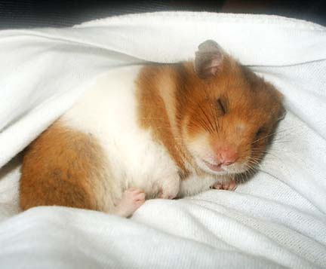
เนื้อหาของโครงการฯ (ต่อ)
ประเภทวัสดุรองนอน ความถี่ในการเปลี่ยนกรง เปลี่ยนวัสดุรองนอน
การเสริมสภาพแวดล้อมการเลี้ยงสัตว์ (enrichment) (โดยเฉพาะอย่างยิ่งกรณีแยกสัตว์เลี้ยงเดี่ยว)
ระยะเวลาการเลี้ยงสัตว์ วัน/เดือน
การให้แสงสว่าง การควบคุมแสง
ความต้องการพิเศษในการเลี้ยงสัตว์ เช่น อดน้ำ อดอาหาร ดัดแปลงสูตรอาหารฯลฯ (ต้องให้เหตุผลทางวิชาการ บอกระยะเวลา ความถื่ การเปลี่ยนแปลง และวิธีการติดตามสุขภาพสัตว์)
การเลี้ยงสัตว์ในกรณีพิเศษ เช่น เมื่อใช้ metabolic cage, IVC, isolator เป็นต้น
Chumpol 2017

Slide 20
เนื้อหาของโครงการฯ (ต่อ)
ระเบียบวิธีวิจัย
- การวางแผนการวิจัย (Experimental design)
แผนการใช้สัตว์ ระยะเวลาในการพักสัตว์
การกักกันสัตว์ การให้วัคซีน การรักษาโรคก่อนการใช้สัตว์ (ถ้ามี)
ระบุสถิติที่ใช้ในการวางแผน การคำนวณจำนวนตัวอย่าง และการวิเคราะห์ผล
การแบ่งกลุ่มศึกษา (treatment/experimental group, control group)
- สาร/วัสดุ/อุปกรณ์/เชื้อโรค/สารทำละลาย/สารเหนี่ยวนำ/สารเสริมฤทธิ์ ที่นำมาศึกษา
ระบุถึง ชนิด แหล่งที่มา คุณสมบัติ ปริมาณ
ระบุถึง อันตราย และวิธีป้องกันอันตราย วิธีการกำจัดสาร/สัตว์หลังการใช้
Chumpol 2017

Slide 21
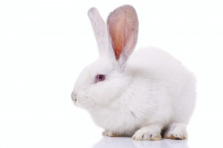
เนื้อหาของโครงการฯ (ต่อ)
วิธีการปฏิบัติกับสัตว์ (Animal procedure) (ควรเป็นวิธีการที่ไม่ทำให้สัตว์เครียดหรือเจ็บปวด)
ระบุวิธีการและอุปกรณ์ที่ใช้ปฏิบัติการกับสัตว์
ระบุถึงวิธีการให้และอุปกรณ์ที่ใช้ในการให้สาร/วัสดุ/อุปกรณ์/เชื้อโรค/สารทำละลาย/สารเหนี่ยวนำ ที่นำมาศึกษา ปริมาณของสาร ความถี่และช่วงเวลาที่ให้สาร
ระบุรายละเอียดของตัวอย่างที่เก็บจากตัวสัตว์ วิธีการและอุปกรณ์ที่ใช้ รวมทั้งขนาดตัวอย่าง ความถี่และช่วงเวลาการเก็บตัวอย่าง
ระบุวิธีการและอุปกรณ์ที่ใช้ในการตรวจติดตามอาการผิดปกติของสัตว์ระหว่างการทดลอง
Chumpol 2017

Slide 22
เนื้อหาของโครงการฯ (ต่อ)
การผ่าตัด การปฏิบัติก่อน-หลังการผ่าตัด โดยเทคนิคปลอดเชื้อ
ระบุลักษณะของการผ่าตัด
minor/major surgery
survival/non survival surgery
single/multiple surgery
ระบุขั้นตอน วิธีการ และอุปกรณ์เพื่อเตรียมการก่อนการผ่าตัด ระหว่างการผ่าตัดและหลังการผ่าตัด โดยละเอียด
ในกรณีผ่าตัดหลายครั้ง ให้ระบุตำแหน่งในการผ่าตัดแต่ละครั้ง และช่วงห่างระหว่างการผ่าตัดแต่ละครั้ง พร้อมให้เหตุผล
ระบุชื่อและคุณสมบัติของนักวิจัยที่รับผิดชอบการผ่าตัด
Chumpol 2017

Slide 23
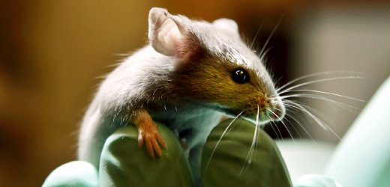
เนื้อหาของโครงการฯ (ต่อ)
การดูแล และตรวจติดตามระหว่างและหลังการผ่าตัด ต้องดำเนินการใน 2 ช่วงเวลา
ช่วงระหว่างการผ่าตัดและยังไม่ฟื้นจากยาสลบ
สังเกตและบันทึกสัญญาณชีพ เช่น ชีพจร ความดันเลือด อัตราการหายใจ อุณภูมิกาย ทุกๆ 15 นาที
ให้ออกซิเจน หรือช่วยการหายใจ
ให้ความอบอุ่นร่างกายสัตว์
ป้องกันกระจกตาแห้ง
ชดเชยการสูญเสียน้ำในร่างกาย
ช่วงหลังการผ่าตัด
Chumpol 2017

Slide 24
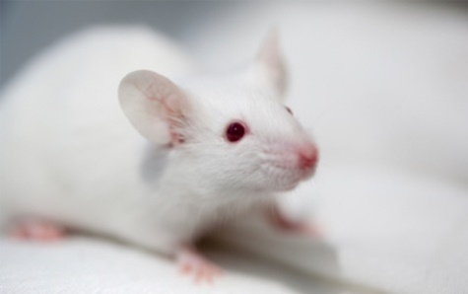
เนื้อหาของโครงการฯ (ต่อ)
ช่วงหลังการผ่าตัด ระหว่างรอแผลผ่าตัดปิดสนิท (7-10 วัน) สัตว์ต้องได้รับการดูแลและจดบันทึกประจำวัน สำหรับข้อมูลต่อไปนี้
สุขภาพร่างกาย การแสดงออกของพฤติกรรมปกติ กิจกรรม
สัญญาณบอกความเจ็บปวด และความเครียด
การกินอาหาร น้ำ
การถ่ายอุจจาระ ปัสสาวะ
สภาพของแผล และอุปกรณ์ปิดแผล
การตัดไหม/ด้าย/คลิปเย็บแผล ควรเอาออกได้ 7-10 วันหลังการผ่าตัด
Chumpol 2017

Slide 25
เนื้อหาของโครงการฯ (ต่อ)
การบรรเทาความเจ็บปวดของสัตว์ (Pain & distress alleviation)
แสดงให้เห็นแนวโน้มที่จะเกิดความเครียด ความไม่สบายตัวและความเจ็บปวดกับสัตว์ในระหว่างการใช้สัตว์ และหลังการผ่าตัด และระบุวิธีการป้องกันหรือแก้ไข
กำหนดระดับของความเจ็บปวดที่จะเกิดขึ้นกับสัตว์ตามมาตรฐานสากล พร้อมแนบเอกสารอ้างอิง
กรณีที่จำเป็นต้องทำให้สัตว์เจ็บปวดแต่ไม่มีการบรรเทาความเจ็บปวดให้แก่สัตว์ ต้องระบุเหตุผลให้ชัดเจน
ยาสลบและยาระงับความเจ็บปวด (Anesthesia, analgesia)
ระบุชนิด คุณสมบัติ ขนาดที่ใช้ วิถีการให้ยา ระยะเวลาคงฤทธิ์
Chumpol 2017

Slide 26
เนื้อหาของโครงการฯ (ต่อ)
USDA pain and distress categories:
□ Category B: Animals being bred, acclimatized, or held for use in teaching, testing, experiments, research, or surgery but not yet used for such purposes. Non‐invasive observation of animals in the natural habitat.
□ Category C: Animals subjected to procedures that cause no pain or distress, or only momentary or slight pain or distress and do not require the use of pain‐relieving drugs.
□ Category D: Animals subjected to potentially painful or stressful procedures for which they receive appropriate anesthetics, analgesics and/or tranquilizer drugs.
□ Category E: Animals subjected to potentially painful or stressful procedures that are not relieved with anesthetics, analgesics and/or tranquilizer drugs. Withholding anesthesia/analgesia must be scientifically justified in writing and approved by the IACUC.
Chumpol 2017

Slide 27
เนื้อหาของโครงการฯ (ต่อ)
Minimal to Mild Pain | Mild to Moderate Pain | Moderate to Severe Pain
Tail clipping (not bone!) | Minor laparotomy incision | Major laparotomy/organ incision
Superficial tumors | Thyroidectomy | Thoracotomy
Small skin incisions | Orchidectomy/Vasectomy | Heterotopic organ transplantation
Ocular procedures | Caesarean section | Vertebral procedures
Multiple injections | Embryo transfer | Burn procedures
Intracerebral implantation | Hypophysectomy | Trauma models
 | Thymectomy | Orthopedic procedures
 | Vascular access port/catheter implantation | Cecal ligation and puncture
 | Osmotic pump implant
Rodent Anesthesia: https://www.vista.ubc.ca/webct/urw/lc1736951689131.tp17369..
Chumpol 2017

Slide 28
เนื้อหาของโครงการฯ (ต่อ)
ตัวอย่างยาสลบที่แนะนำสำหรับสัตว์ฟันแทะ
Species | Anesthesia | Dose & Route | Onset | Duration
Mouse | Ketamine (30mg/ml)+xylazine (4mg/ml) | - 0.1-0.2 ml/25g (IM,IP) | 3-5 min | 30-40 min
 | pentobarbital | - 50 mg/kg (IP) (40-90) | 5 min | 30 min
Rat | Ketamine (60mg/ml)+xylazine (8mg/ml) | 0.1-0.2 ml/250g (IM,IP) | 3-5 min | 30-40 min
 | pentobarbital | 50 mg/kg | 5 min | 120 min
 | telazol (tiletamine 50 mg + zolazepam 50 mg/ml) | 20 mg/kg (IP) | 3-5 min | 30-60 min
Chumpol 2017

Slide 29
เนื้อหาของโครงการฯ (ต่อ)
การนำสัตว์ไปใช้นอกสถานที่
ระบุสถานที่ที่จะนำไปใช้ วิธีการนำสัตว์ออกจากสถานที่เลี้ยง
เหตุผลความจำเป็นที่ต้องนำไปใช้นอกสถานที่
ระยะเวลาที่จะนำสัตว์ไปใช้
ระบุวิธีการจัดการกับสัตว์หลังสิ้นสุดการใช้
จุดยุติการทดลอง (Experimental endpoint)
Humane endpoint
กรณีที่การศึกษานั้นทำให้สัตว์เจ็บปวดทรมาน ให้กำหนดจุดยุติการทดลอง เมื่อได้ผลการทดลองที่สมบูรณ์แล้ว โดยไม่ต้องรอให้สัตว์ทรมานจนตายเอง หรือสิ้นสุดโครงการ
ระบุเกณฑ์พิจารณาจุดสิ้นสุดการทดลองเพื่อทำให้สัตว์ตายอย่างสงบในระหว่างการทดลองโดยไม่ต้องรอให้สัตว์ตายเอง
Death as an endpoint
ระบุเหตุผลความจำเป็นที่จะใช้การตายเป็นจุดสิ้นสุดการทดลอง
Chumpol 2017

Slide 30
เนื้อหาของโครงการฯ (ต่อ)
การดำเนินการกับสัตว์หลังการสิ้นสุดโครงการ
ระบุวิธีการดำเนินการกับสัตว์หลังสิ้นสุดโครงการ หากไม่ทำให้สัตว์ตายต้องระบุเหตุผลและวิธีการจัดการกับสัตว์ต่อไป
กรณีที่จะนำสัตว์ไปใช้ในโครงการอื่นให้ระบุเหตุผลพร้อมทั้งเสนอโครงการใหม่แนบมาด้วย
การทำให้สัตว์ตายอย่างสงบ (Euthanasia)
ระบุวิธีการ อุปกรณ์ และเหตุผล เพื่อทำให้สัตว์ตายอย่างสงบที่เป็นที่ยอมรับตามมาตรฐานสากลพร้อมหลักฐานอ้างอิง
ระบุวิธีการตรวจสอบการตายของสัตว์
การผ่าซากสัตว์ (Necropsy)
ระบุวิธีการ สถานที่ และการป้องกันการแพร่กระจายของเชื้อโรค ในการผ่าซากสัตว์
Chumpol 2017

Slide 31
เนื้อหาของโครงการฯ (ต่อ)
การทำให้สัตว์ตายอย่างสงบ มีหลายวิธีที่เป็นที่ยอมรับได้
การรมด้วยแก๊ล
แก๊สฮาโลเธน isoflurane
แก๊สคาร์บอนไดออกไซด์ (70%)
การใช้ยาสลบเกินขนาด
Pentobarbital, Chloral hydrate
Tricaine methanesulfonate (amphibian, fish)
Magnesium salts, eugenol, ethanol (aquatic invertebrates)
การใช้วิธีทางกายภาพ
ตัดคอด้วย Guillotine
ดึงคอ (cervical dislocation) ใช้กับหนูเมาส์ หรือลูกหนูแรท
Chumpol 2017

Slide 32
เนื้อหาของโครงการฯ (ต่อ)
การกำจัดซาก
ระบุวิธีการเก็บ กำจัดและทำลายซากสัตว์และวัสดุที่ใช้แล้ว เพื่อป้องกันการแพร่กระจายของเชื้อโรค สารพิษ มลพิษ สู่สิ่งแวดล้อม
การปฏิบัติการพิเศษอื่นๆ (ถ้ามี)
ระบุสถานที่ วัสดุอุปกรณ์ และวิธีการ ที่ใช้ปฏิบัติการพิเศษ
อุปกรณ์เพื่อป้องกันอันตรายกับผู้ปฏิบัติงาน การป้องกันการแพร่กระจายของสารพิษ/เชื้อโรค
ระบุอุปกรณ์เพื่อป้องกันอันตรายต่อผู้ปฏิบัติงาน เช่น personal protective equipment (PPE)
ระบุอุปกรณ์เพื่อป้องกันการแพร่กระจายของสารพิษ/เชื้อโรค เช่น IVC
ระบุอุปกรณ์เพื่อป้องกันอันตรายจากการปฏิบัติงานกับสัตว์ เช่น biosafety cabinet
Chumpol 2017

Slide 33
บรรณานุกรม
เกณฑ์การพิจารณาข้อเสนอโครงการขอใช้สัตว์เพื่องานทางวิทยาศาสตร์ และแบบฟอร์มข้อเสนอโครงการขอใช้สัตว์เพื่องานทางวิทยาศาสตร์ สภาวิจัยแห่งชาติ ๒๕๕๘
AVMA Guidelines for the Euthanasia of Animals: Edition 2013, https://www.avma.org/KB/Policies/Documents/euthanasia.pdf
Chumpol 2017

Slide 34
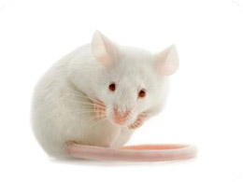
อภิปราย/ซักถาม
ขอบคุณครับ
Chumpol 2017

